Slide 1
HARDNESS TEST
UJI KEKERASAN

Slide 2
1. DEFINISI
Kekerasan (Hardness) adalah salah satu sifat mekanik (Mechanical properties) dari suatu material.
Kekerasan suatu material harus diketahui khususnya untuk material yang dalam penggunaanya akan mangalami pergesekan (frictional force) dan deformasi plastis.
Kekerasan didefinisikan sebagai kemampuan suatu material untuk menahan beban identasi atau penetrasi (penekanan).

Slide 3
Mengapa diperlukan pengujian kekerasan?
Di dalam aplikasi manufaktur, material dilakukan pengujian dengan dua pertimbangan yaitu:
1. Untuk mengetahui karakteristik suatu material baru dan
2. Melihat mutu untuk memastikan suatu material memiliki spesifikasi kualitas tertentu

Slide 4
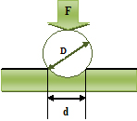
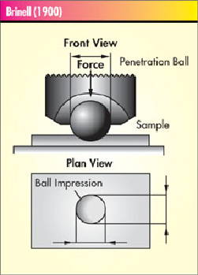
Dalam aplikasinya di dunia teknik, pengujian kekerasan menggunakan 4 metode,yaitu:
1. Brinnel (HB / BHN)
Dimana :
D = Diameter bola (mm) d = impression diameter (mm) F = Load (beban) (kgf) HB = Brinell result (HB

Slide 5
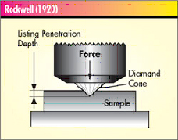
2. Rockwell (HR / RHN)
Pengujian kekerasan dengan metode Rockwell bertujuan menentukan kekerasan suatu material dalam bentuk daya tahan material terhadap indentor berupa bola baja ataupun kerucut intan yang ditekankan pada permukaan material uji tersebut.

Slide 6
Metode pengujiannya
langkah 1 benda uji ditekan oleh indentor dengan beban minor (Minor Load F0) ,
langkah 2 setelah itu ditekan dengan beban mayor (major Load F1),
langkah 3 beban mayor diambil sehingga yang tersisa adalah minor load dimana pada kondisi 3 ini indentor ditahan seperti kondisi pada saat total load F yang terlihat pada Gambar

Slide 7
Tabel 1 Rockwell Hardness Scales
Scale | Indentor | F0 (kgf) | F1 (kgf) | F (kgf) | E | Jenis Material Uji
A | Diamond cone | 10 | 50 | 60 | 100 | Exremely hard materials, tugsen carbides, dll
B | 1/16" steel ball | 10 | 90 | 100 | 130 | Medium hard materials, low dan medium carbon steels, kuningan, perunggu, dll
C | Diamond cone | 10 | 140 | 150 | 100 | Hardened steels, hardened and tempered alloys
D | Diamond cone | 10 | 90 | 100 | 100 | Annealed kuningan dan tembaga
E | 1/8" steel ball | 10 | 90 | 100 | 130 | Berrylium copper,phosphor bronze, dll
F | 1/16" steel ball | 10 | 50 | 60 | 130 | Alumunium sheet
G | 1/16" steel ball | 10 | 140 | 150 | 130 | Cast iron, alumunium alloys
H | 1/8" steel ball | 10 | 50 | 60 | 130 | Plastik dan soft metals seperti timah
K | 1/8" steel ball | 10 | 140 | 150 | 130 | Sama dengan H scale
L | 1/4" steel ball | 10 | 50 | 60 | 130 | Sama dengan H scale
M | 1/4" steel ball | 10 | 90 | 100 | 130 | Sama dengan H scale
P | 1/4" steel ball | 10 | 140 | 150 | 130 | Sama dengan H scale
R | 1/2" steel ball | 10 | 50 | 60 | 130 | Sama dengan H scale
S | 1/2" steel ball | 10 | 90 | 100 | 130 | Sama dengan H scale
V | 1/2" steel ball | 10 | 140 | 150 | 130 | Sama dengan H scale

Slide 8
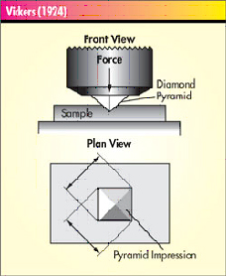
3. Vikers (HV / VHN)

Slide 9
4. Micro Hardness (knoop hardness)
Mikrohardness test tahu sering disebut dengan knoop hardness testing merupakan pengujian yang cocok untuk pengujian material yang nilai kekerasannya rendah. Knoop biasanya digunakan untuk mengukur material yang getas seperti keramik.
HK = Angka kekerasan Knoop
F = Beban (kgf)
l = Panjang dari indentor (mm)

Slide 10
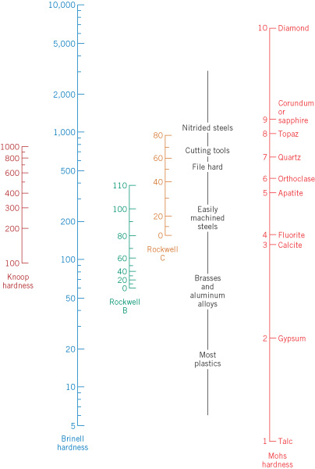
Conversion of Hardness Scales
Also see: ASTM E140 - 07
Volume 03.01
Standard Hardness Conversion Tables for Metals Relationship Among Brinell Hardness, Vickers Hardness, Rockwell Hardness, Superficial Hardness, Knoop Hardness, and Scleroscope Hardness

Slide 11
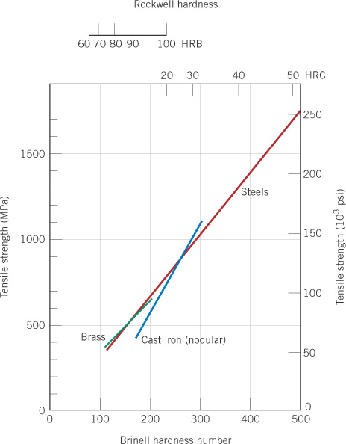
Hubungan antara Hardness dan Tensile Strength
Both hardness and tensile strength are indicators of a metal’s resistance to plastic deformation.
For cast iron, steel and brass, the two are roughly proportional.

